Slide 1
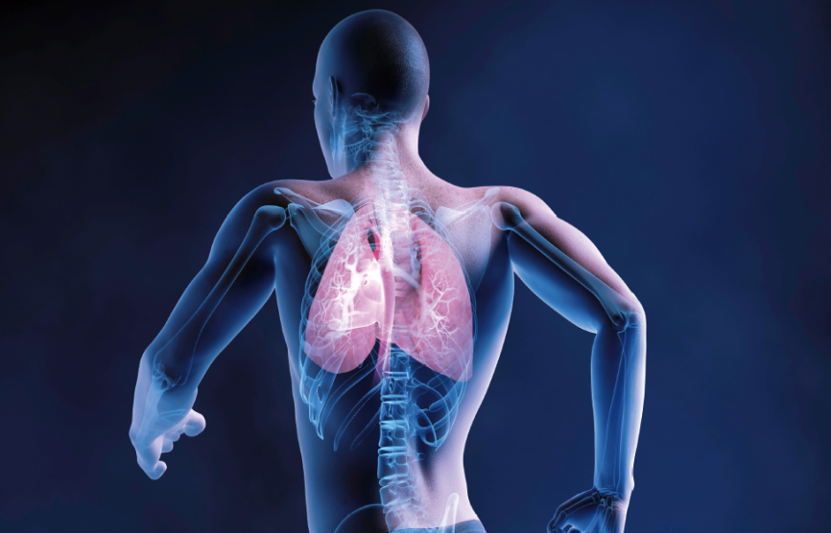
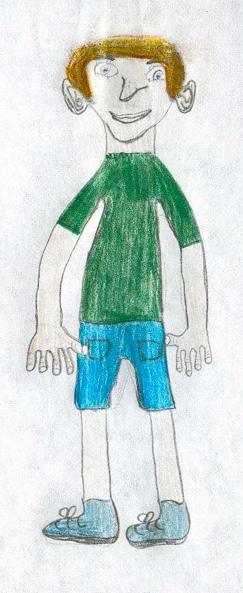
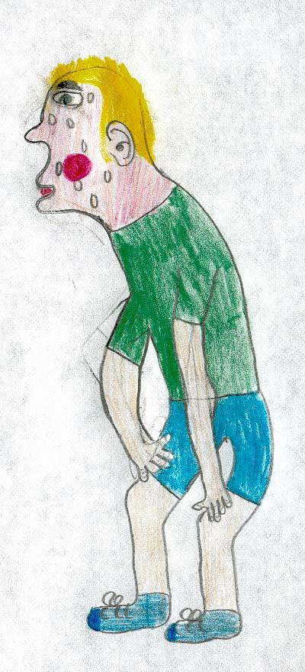
Inscrire les sciences dans des projets pluridisciplinaires Course longue Respiration et Circulation
Journée de formation de formateurs
Avant l’effort
Après l’effort
Cycle 3
Groupe sciences 77

Slide 2
Ce que disent les textes
Pratiquer la course longue et analyser ses effets
sur la respiration et la circulation sanguine
Les programmes 2016
Documents ressources Eduscol
Place du cycle 3 dans la construction de quelques concepts liés au vivant et à la santé ( page 7 concernant notre thématique)

Slide 3
Des exemples de modules d’enseignements
Pratiquer la course longue et analyser ses effets
sur la respiration et la circulation sanguine
Les fiches 6x6 course longue DSDEN 77
Un parcours Magistère de formation Course longue pour aller plus loin
La main à la pâte : ventilation, respiration au cycle 3
Présentation
Séquence 1 et 2
Séquence 3
Des outils de schématisation
Maquette du système respiratoire

Slide 4
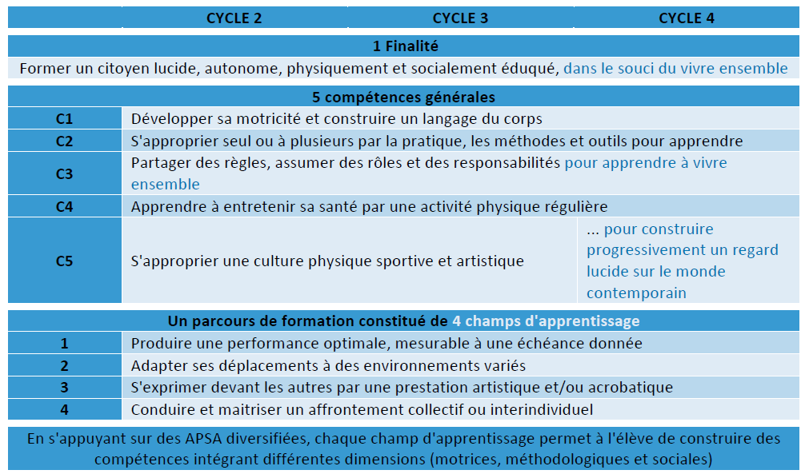
Les programmes EPS 2016

Slide 5
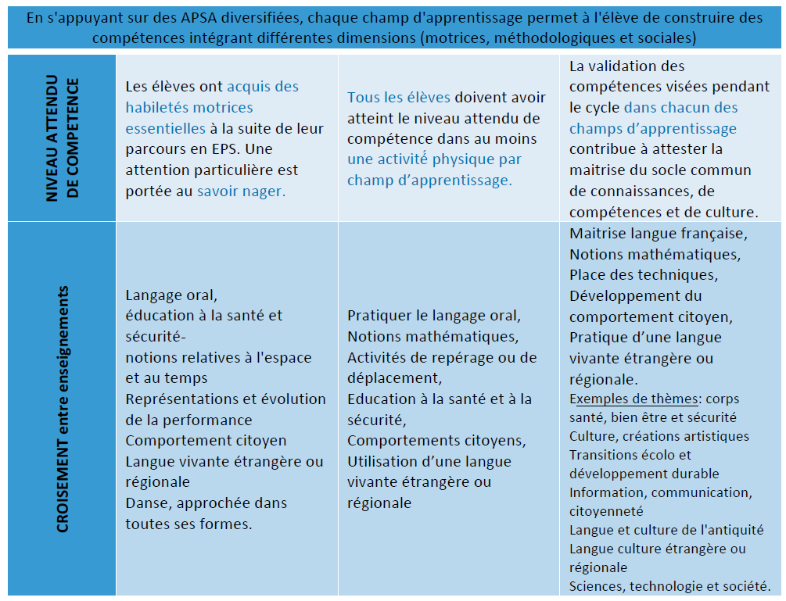

Slide 6
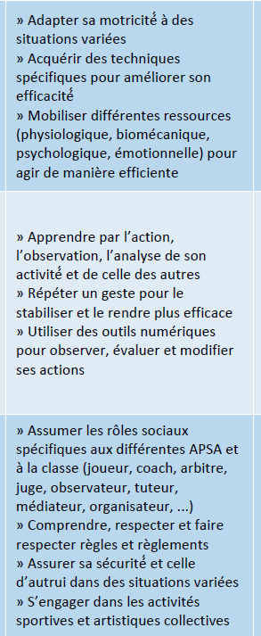
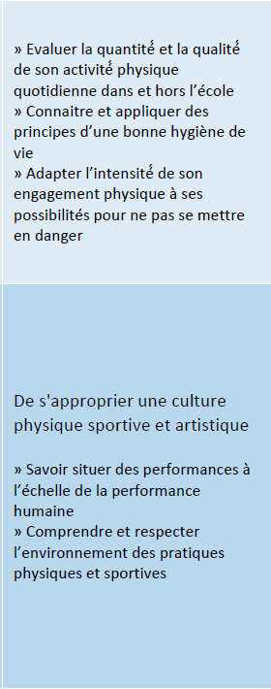

Slide 7
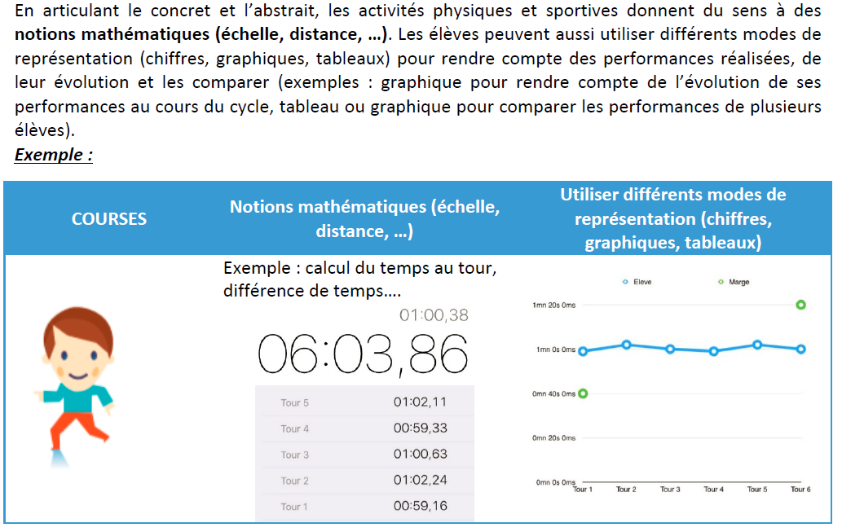
Liens interdisciplinaires

Slide 8
Des outils de schématiser
Appareil respiratoire document ressource
Schéma synthèse circulation sanguine

Slide 9
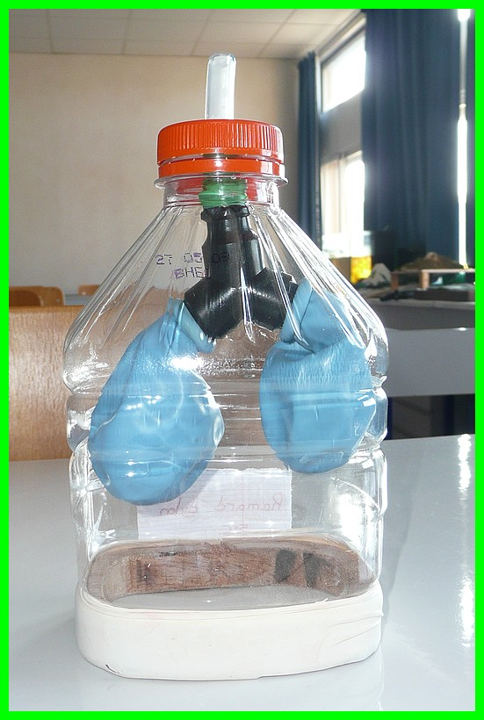
Réaliser des maquettes
Comment l'air entre et sort-il de notre corps ?
Maquette de la cage Thoracique
Fiche schéma pour réaliser le montage
Séance 4 page 7 et 8 : ICI

Slide 10
Expérimenter
Pourquoi doit-on respirer ? (Les échanges gazeux)
Comprendre que la respiration est un échange de gaz.
Séance 5 page 7,8,9

Slide 11
Des vidéos pour comprendre

Slide 12
Sitographie
Canopé : Partez à la découverte du corps humain ( animation en 3D : https://www.reseau-canope.fr/corpus/
Canopé : des vidéos pour mieux comprendre : https://www.reseau-canope.fr/corpus/videos.php
Etre à l’écoute de son corps : http://webetab.ac-bordeaux.fr/Primaire/64/EPS64/pedagogie/proposition/Coeur/coeur.htm
Des animations flashs :
Du système respiratoire à l’alvéole: http://www.biologieenflash.net/animation.php?ref=bio-0003-3
Le système circulatoire : http://www.biologieenflash.net/animation.php?ref=bio-0009-3

Slide 13
Mettre en œuvre un cycle course longue ( 6 situations pour 6 séances )
Séquence 6 x 6 DSDEN EPS 77
Fiche de présentation de l’Unité d’apprentissage course longue
Fiche UA 1 Cycle 2
Fiche UA2 Cycle 2
Fiche Situation évaluation Cycle 2 et vidéo
Fiche UA3 Cycle 3 (ancien programme)
Fiche UA4 Cycle 3
Fiche UA5 Cycle 3
Fiche Situation d’évaluation Cycle 3 et vidéo

Slide 14
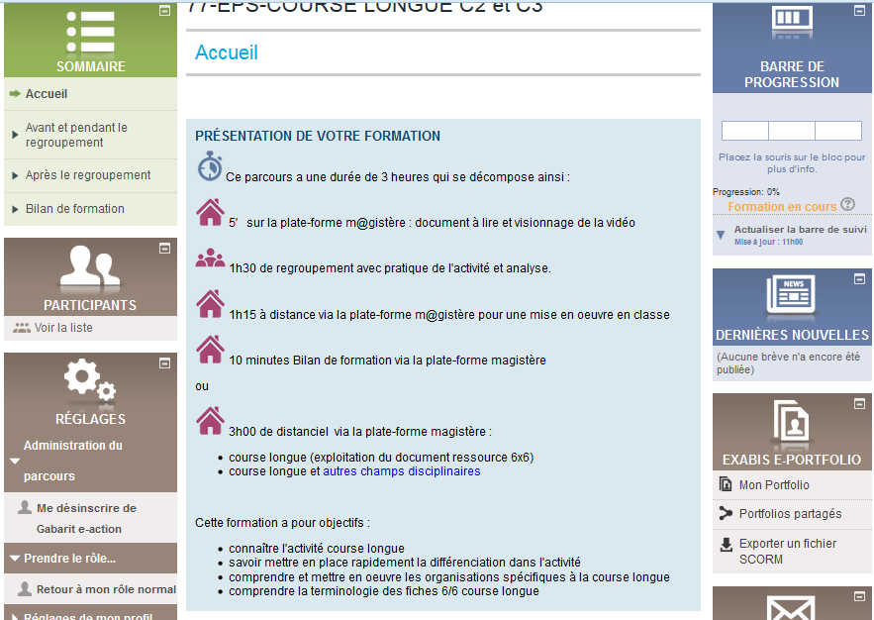
Magistère Course longue

Slide 15
MERCI POUR VOTRE ATTENTION
OUTILS DISPONIBLES SUR LE LIEN
TRANSMIS A LA FIN DE LA FORMATION
Sandrine Vapaille CPC EPS Coulommiers

